Slide 1
Gestión de Operaciones
Sesión 3 – Planificación Agregada
Franz Sperberg Gonzalez
Septiembre 2026

Slide 2
Fundamentos
Conectando con Pronósticos…
En la clase anterior aprendimos a estimar cuánto demandará el mercado. Pero el pronóstico, por sí solo, no nos dice qué debe hacer la empresa.Ahora debemos transformar esa demanda esperada en decisiones de producción, inventario y capacidad.
Si sabemos cuánto esperamos vender durante los próximos meses, ¿qué decisiones debe tomar hoy el área de operaciones?
cuánto producir en cada periodo
cuántas personas necesitar
cuando contratar o despedir
cuanto inventario acumular
cuando utilizar horas extra
cuando subcontratar
qué hacer si la capacidad no alcanza

Slide 3
Fundamentos
Definición de planificación agregada…
La planificación agregada busca:
Determinar los niveles de producción, inventario y capacidad necesarios durante un horizonte de mediano plazo, con el propósito de satisfacer la demanda esperada al menor costo posible.
La decisión no consiste solamente en determinar cuánto producir. También debemos decidir con qué recursos se realizará esa producción y cómo se absorberán las diferencias temporales entre la demanda y la capacidad.
¿Cómo ajustamos la capacidad disponible a una demanda que cambia con el tiempo?

Slide 4
Fundamentos
¿Por qué hablar de planificación agregada?
En el mediano plazo normalmente no resulta conveniente planificar cada producto individual.
Supongamos que una empresa fabrica cien tipos de prendas. Para los próximos doce meses podría resultar difícil estimar exactamente cuántas unidades venderá de cada color, talla y modelo. Sin embargo, puede estimar con mayor confiabilidad la demanda total de ciertas familias:
camisetas
pantalones
Chaquetas
La empresa agrega productos porque necesita tomar decisiones generales de capacidad antes de conocer el detalle exacto de la demanda.
Mientras más lejano es el horizonte, menos confiable resulta el detalle y más útil se vuelve trabajar con familias de productos o unidades equivalentes.

Slide 5
Fundamentos
¿Por qué hablar de planificación agregada?
En el mediano plazo normalmente no resulta conveniente planificar cada producto individual.
Supongamos que una empresa fabrica cien tipos de prendas. Para los próximos doce meses podría resultar difícil estimar exactamente cuántas unidades venderá de cada color, talla y modelo. Sin embargo, puede estimar con mayor confiabilidad la demanda total de ciertas familias:
camisetas
pantalones
Chaquetas
La empresa agrega productos porque necesita tomar decisiones generales de capacidad antes de conocer el detalle exacto de la demanda.
Mientras más lejano es el horizonte, menos confiable resulta el detalle y más útil se vuelve trabajar con familias de productos o unidades equivalentes.

Slide 6

Fundamentos
Ejemplo Simple
Una empresa produce tres tipos de muebles:
Si se pronostican 100 sillas, 40 mesas y 20 escritorios, la demanda agregada puede expresarse en horas de trabajo:
La planificación agregada trabajaría inicialmente con las 560 horas necesarias, sin decidir todavía el día exacto ni la secuencia en que se fabricará cada mueble.
Importante: Agregar no significa simplemente sumar productos diferentes. Para poder agregarlos necesitamos una unidad común que represente razonablemente el uso de los recursos. (Moneda Común)

Slide 7
Fundamentos
Posibles unidades agregadas:
La unidad depende de las características del proceso:
¿Sería correcto sumar directamente diez escritorios y diez sillas y afirmar que la demanda total es de veinte muebles?
La respuesta es que matemáticamente se pueden sumar, pero operacionalmente esa medida puede ser poco informativa si ambos productos utilizan cantidades muy diferentes de capacidad.

Slide 8
Fundamentos
Posición dentro de la planificación de operaciones
La planificación agregada funciona como un nivel intermedio entre las decisiones estratégicas y la programación detallada.
Idea Principal: En planificación agregada las instalaciones disponibles normalmente ya están definidas. La empresa debe decidir cómo utilizar esa capacidad durante los próximos periodos. Por eso, este nivel puede entenderse como

Slide 9
Fundamentos
Horizonte y nivel de detalle
Habitualmente se considera un horizonte de entre 6 y 18 meses, dividido en periodos:
Los periodos pueden ser:
semanas
meses
bimestres
Trimestres
El mes es la unidad más habitual porque ofrece un equilibrio razonable entre detalle y estabilidad. El horizonte enfrenta una tensión:
Si es demasiado corto, la empresa no alcanza a anticipar contrataciones, compras o acumulación de inventario.
Si es demasiado largo, los pronósticos pierden confiabilidad.
Además, la planificación debe actualizarse periódicamente. La empresa ejecuta las decisiones inmediatas y, cuando aparece nueva información, vuelve a planificar los periodos siguientes. Esto corresponde a un horizonte móvil.

Slide 10
Fundamentos
Supuestos iniciales del modelo
Para comenzar con los modelos básicos consideraremos:
1. La demanda de cada periodo es conocida
2. La demanda se considera determinista
Esto no significa que el pronóstico será perfecto. Significa que, para construir el plan, tratamos los valores pronosticados como datos conocidos.
3. La capacidad instalada ya está definida
No evaluaremos inicialmente la construcción de nuevas plantas o grandes ampliaciones.
4. Los productos pueden expresarse mediante una unidad agregada común. (nuestra moneda común o de cambio)
5. Las principales decisiones ocurren al nivel de producción, inventario y fuerza de trabajo.

Slide 11
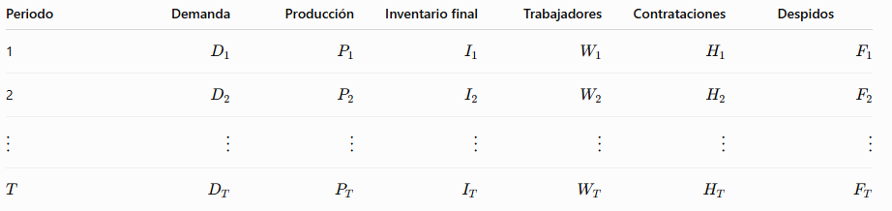
Fundamentos
Resultado de la planificación agregada
El resultado será un plan para cada periodo del horizonte:
Todavía no indica qué producto específico se fabricará cada día. Esa decisión aparece posteriormente, cuando el plan agregado se desagrega.

Slide 12
Fundamentos
Cierre de los fundamentos
Los pronósticos indican cuánto esperamos que demande el mercado. La planificación agregada determina cómo responderá el sistema de operaciones a esa demanda durante los próximos meses.
La secuencia lógica queda así:
Las capacidades de nuestra infraestructura; y la oferta que nos aportan las decisiones de largo plazo (estratégicas) ya están tomadas.

Slide 13
Estrategias y construcción de planes agregados
¿Cómo la empresa puede adaptar su operación a una demanda que cambia entre periodos?
La empresa primero elige una estrategia general y después construye el plan cuantitativo de producción, inventario y dotación.

Slide 14

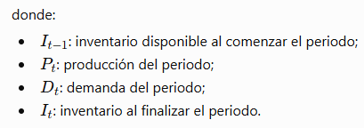
Estrategias y construcción de planes agregados
El problema de ajuste
Supongamos que la demanda mensual cambia:
La empresa enfrenta dos posibilidades extremas:
Mantener una capacidad estable y acumular inventario antes de los meses de alta demanda
Cambiar la capacidad en cada periodo para producir aproximadamente lo que se necesita
En ambos casos debe cumplirse el balance fundamental:

Slide 15
Estrategias y construcción de planes agregados
Alternativas para responder a la demanda
La empresa puede actuar sobre la capacidad o sobre la demanda.
Alternativas proactivas: modificar la demanda:
La empresa también puede intentar trasladar demanda entre periodos mediante:
precios diferenciados
promociones
reservas
productos complementarios
incentivos para comprar en periodos de baja demanda.
En los modelos cuantitativos iniciales trabajaremos principalmente con alternativas reactivas.

Slide 16


Estrategias y construcción de planes agregados
Las tres estrategias principales
1. Estrategia de nivelación:
La empresa mantiene constante la tasa de producción o la fuerza de trabajo durante el horizonte.
Cuando la producción supera la demanda:
Cuando la demanda supera la producción:
La empresa produce anticipadamente para cubrir los periodos de mayor demanda.

Slide 17


Estrategias y construcción de planes agregados
Las tres estrategias principales
2. Estrategia de seguimiento o persecución:
La empresa modifica la producción para seguir el comportamiento de la demanda:
Si no existen inventarios iniciales ni de seguridad:
Esto reduce el inventario, pero puede requerir frecuentes contrataciones, despidos, horas extra o subcontratación.

Slide 18
Estrategias y construcción de planes agregados
Las tres estrategias principales
3. Estrategia mixta:
Combina las dos anteriores. Por ejemplo:
mantener una dotación base estable
acumular una cantidad limitada de inventario
utilizar horas extra durante los periodos de mayor demanda
subcontratar solamente cuando aparezcan picos excepcionales
En la práctica, la mayoría de los planes son mixtos.

Slide 19



Estrategias y construcción de planes agregados
Demanda corregida: Análisis Cuantitativo
La demanda de un periodo no siempre coincide con lo que debe producirse durante ese periodo. También debemos considerar:
el inventario inicial
el inventario de seguridad
el inventario final requerido
Definimos:
Entonces, para el primer periodo:
Para los periodos siguientes:

Slide 20



Estrategias y construcción de planes agregados
Demanda corregida: Análisis Cuantitativo
Interpretación
La producción debe cubrir:
Si el inventario de seguridad corresponde a un porcentaje s de la demanda:
Por ejemplo, con una demanda de 500 unidades, una política de inventario de seguridad de 10% y un inventario inicial de 20 unidades:
La empresa necesita disponer de 530 unidades durante el primer periodo para vender 500 y terminar con 50.

Slide 21

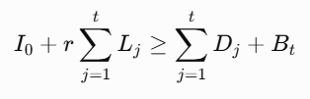
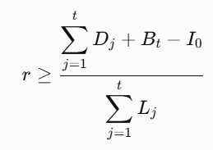
Estrategias y construcción de planes agregados
Estrategia de Nivelación sin Quiebres
Supongamos que la empresa produce a una tasa diaria constante “r”, y que el periodo “t tiene “Lt” días laborales. La producción del periodo será:
Para evitar quiebres de inventario, la producción acumulada debe ser suficiente para cubrir la demanda acumulada y el inventario requerido al final de cada periodo:
Nos interesa conocer la tasa de producción que da cumplimiento a la desigualdad:

Slide 22
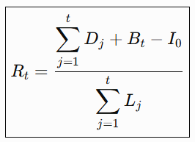
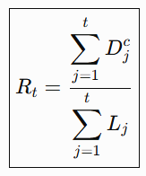

Estrategias y construcción de planes agregados
Estrategia de Nivelación sin Quiebres
Definimos la tasa requerida hasta el periodo t:
Equivalente en términos de
demanda corregida:
La tasa constante mínima que evita quiebres será:

Slide 23

Estrategias y construcción de planes agregados
Estrategia de Nivelación sin Quiebres
¿Por qué elegimos el máximo?
Cada R(t) representa la producción diaria mínima necesaria para llegar hasta ese periodo sin incumplir la demanda ni el inventario requerido. Por lo tanto, la tasa seleccionada debe satisfacer simultáneamente todas las condiciones:

Slide 24
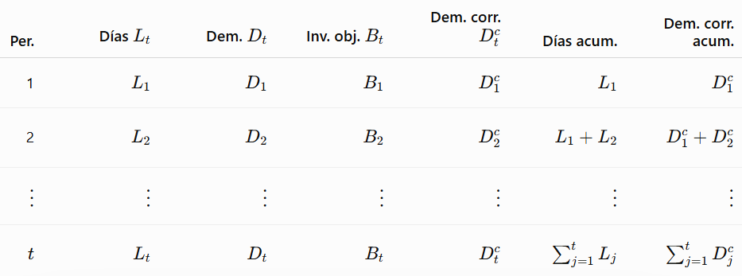
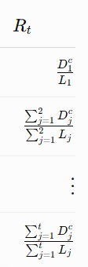
Estrategias y construcción de planes agregados
Estrategia de Nivelación sin Quiebres: Tabla 1

Slide 25
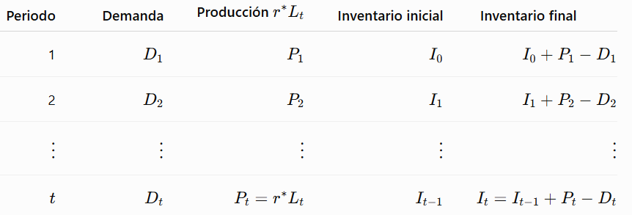

Estrategias y construcción de planes agregados
Estrategia de Nivelación sin Quiebres: Tabla 2
Una vez obtenido r*, construimos el plan:
Aunque la tasa diaria sea constante, la producción mensual puede cambiar si los periodos tienen diferentes cantidades de días laborales:

Slide 26
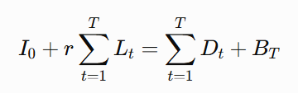



Estrategias y construcción de planes agregados
Estrategia de Nivelación con Quiebres:
Si se permite entregar parte de la demanda posteriormente, la tasa constante no necesita cubrir todos los requerimientos intermedios. Solamente debe garantizar el cumplimiento total al finalizar el horizonte:
Esto equivale a utilizar:
La diferencia fundamental es:
Sin quiebres:
Con quiebres:
Si R(t) no es el mayor valor, habrá periodos en los que la producción acumulada será insuficiente. Esa demanda quedará atrasada y deberá satisfacerse posteriormente.

Slide 27






Estrategias y construcción de planes agregados
Estrategia de Nivelación sin/con Quiebres: Capacidad y HHEE
Supongamos que:
La capacidad diaria total es:
El plan resulta factible si:
Si esto se cumple, la tasa puede distribuirse como: y
Si la empresa no puede evitar el quiebre utilizando solamente horas normales y extraordinarias. Necesitará inventario previo, subcontratación, nueva capacidad o pedidos atrasados.

Slide 28
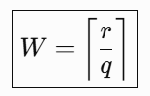


Estrategias y construcción de planes agregados
Estrategia de Nivelación: Conversión de la tasa en trabajadores
Sea:
q = unidades que produce un trabajador por día.
Si la tasa requerida es r, el número de trabajadores necesarios será:
El redondeo debe realizarse hacia arriba porque no podemos contratar una fracción de trabajador y necesitamos capacidad suficiente.
Supongamos que r = 16,2 y q = 4 unidades por día. Entonces:
La tasa requerida es 16,2 unidades diarias, pero la capacidad disponible con cinco trabajadores es:
Podemos permitir tiempo ocioso y producir únicamente lo necesario
para no afectar los inventarios y los costos

Slide 29

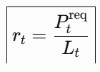
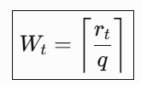
Estrategias y construcción de planes agregados
Estrategia de Seguimiento:
En una estrategia de seguimiento, la empresa calcula la producción necesaria para cada periodo.
Si desea terminar el periodo t con un inventario objetivo B(t):
La tasa diaria requerida será:
Y la fuerza de trabajo requerida:
Después se determinan las contrataciones y despidos…

Slide 30


Estrategias y construcción de planes agregados
Estrategia de Seguimiento:
Contrataciones:
Despidos:

Slide 31
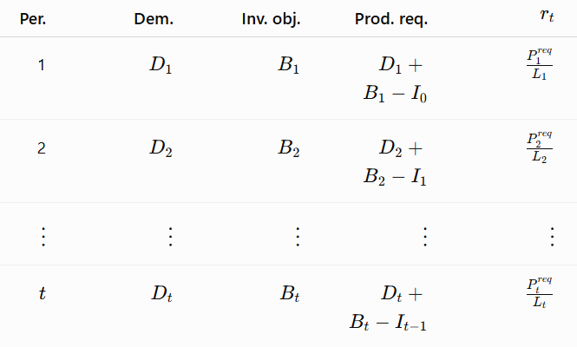
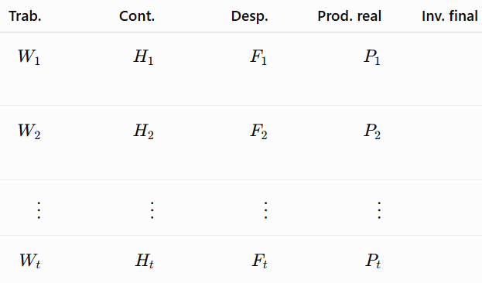


Estrategias y construcción de planes agregados
Estrategia de Seguimiento: Tabla
Si el redondeo genera producción superior a la requerida, el inventario final puede superar el objetivo. En ese caso, el periodo siguiente debe calcularse utilizando el inventario real:
No conviene seguir utilizando mecánicamente la demanda corregida original, porque esta supone que el periodo anterior terminó exactamente en el inventario objetivo.

Slide 32
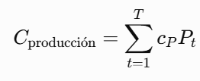
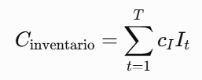
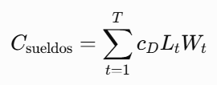
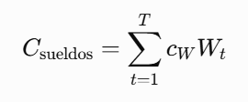
Estrategias y construcción de planes agregados
Costos del Plan (Nivelación vs Seguimiento)
Para comparar estrategias debemos calcular todos los costos que cambian entre ellas.
Producción:
Inventario:
Sueldos: Si depende de los días trabajados:

Slide 33
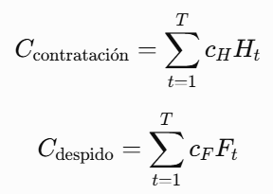
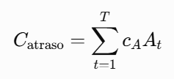
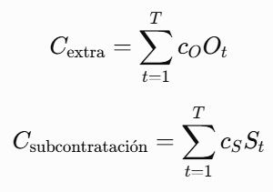
Estrategias y construcción de planes agregados
Costos del Plan (Nivelación vs Seguimiento)
Para comparar estrategias debemos calcular todos los costos que cambian entre ellas.
Contrataciones y Despidos:
Hora Extra y Subcontratación:
Si se permiten pedidos atrasados, también podemos agregar:

Slide 34
Estrategias y construcción de planes agregados
Costos del Plan (Nivelación vs Seguimiento)
Total de Costos:
Costos (Producción) + Costos (Inventarios) + Costos (Sueldos) + Costos (Contratación) + Costos (Despido) +
Costos (HHEE) + Costos (Subcontratación) + Costos (Atraso)

Slide 35
Estrategias y construcción de planes agregados
Resumen Comparativo: Nivelación vs Seguimiento

Slide 36
Estrategias y construcción de planes agregados
Estrategia de Nivelación sin Quiebres: Ejercicio
Una empresa fabrica una familia de pequeños electrodomésticos y desea planificar su producción para los próximos tres meses. El área comercial lanzará una serie de promociones durante este periodo. La campaña más importante se realizará en febrero, por lo que se espera un aumento considerable de la demanda durante ese mes. Para anticiparse a este incremento y proteger el nivel de servicio, la empresa ha definido diferentes inventarios objetivo para el final de cada mes. La empresa comienza enero con un inventario de 200 unidades y utilizará una tasa diaria de producción constante. No se permitirán quiebres de inventario durante el horizonte de planificación.
La capacidad y los costos son:
Capacidad máxima en horario normal: 40 unidades/día.
Capacidad máxima en horario extra: 15 unidades/día.
Costo de producción normal: $200/unidad.
Costo de producción en horario extra: $300/unidad.
Costo de inventario: $30/unidad al final de cada mes.
Costo de subcontratación: $400/unidad
Se pide:
Determinar la demanda corregida de cada periodo.
Calcular la tasa diaria constante mínima que permite cumplir la demanda y los inventarios objetivo sin quiebres.
Distribuir la tasa entre horario normal y horario extra.
Construir el plan mensual de producción e inventario.
Calcular el costo total del plan.
La lógica de los inventarios objetivo es la siguiente:
Al finalizar enero se desean 300 unidades para anticipar la promoción de febrero.
Al finalizar febrero se mantienen 200 unidades como protección durante el cierre de la campaña.
Al finalizar marzo, cuando la demanda vuelve a su nivel habitual, el inventario objetivo disminuye a 100 unidades.

Slide 37
Estrategias y construcción de planes agregados
Estrategia de Seguimiento: Ejercicio (comparar con nivelación)
Una empresa fabrica una familia de pequeños electrodomésticos y desea planificar su producción para los próximos tres meses. El área comercial lanzará una serie de promociones durante este periodo. La campaña más importante se realizará en febrero, por lo que se espera un aumento considerable de la demanda durante ese mes. Para anticiparse a este incremento y proteger el nivel de servicio, la empresa ha definido diferentes inventarios objetivo para el final de cada mes. La empresa comienza enero con un inventario de 200 unidades y utilizará una tasa diaria de producción constante. No se permitirán quiebres de inventario durante el horizonte de planificación.
La capacidad y los costos son:
Capacidad máxima en horario normal: 40 unidades/día.
Capacidad máxima en horario extra: 15 unidades/día.
Costo de producción normal: $200/unidad.
Costo de producción en horario extra: $300/unidad.
Costo de inventario: $30/unidad al final de cada mes.
Costo de subcontratación: $400/unidad
Se pide:
Determinar la demanda corregida de cada periodo.
Calcular la tasa diaria que permite cumplir la demanda y los inventarios objetivo.
Distribuir la tasa entre horario normal y horario extra.
Construir el plan mensual de producción e inventario.
Calcular el costo total del plan.
La lógica de los inventarios objetivo es la siguiente:
Al finalizar enero se desean 300 unidades para anticipar la promoción de febrero.
Al finalizar febrero se mantienen 200 unidades como protección durante el cierre de la campaña.
Al finalizar marzo, cuando la demanda vuelve a su nivel habitual, el inventario objetivo disminuye a 100 unidades.

Slide 38

Estrategias y construcción de planes agregados
Estrategia de Seguimiento: Ejercicio (Individual)
Una empresa fabrica una familia de equipos electrónicos y desea planificar su producción para los próximos tres meses. El área comercial realizará una importante campaña promocional durante febrero. La empresa aplicará una estrategia de seguimiento, modificando su dotación y producción para terminar cada mes exactamente con el inventario objetivo. La información del horizonte es:
Productividad y capacidad
Cada trabajador puede producir 5 unidades diarias en horario normal.
Cada trabajador puede producir 1 unidad diaria adicional en horario extra.
Como máximo pueden contratarse 5 trabajadores al inicio de cada mes.
La cantidad de trabajadores debe ser entera.
La empresa puede subcontratar las unidades que no alcance a fabricar internamente.
Se permite capacidad ociosa en horario normal.
Costos
Producción normal: $200 por unidad, sin incluir remuneraciones.
Producción en horario extra: $300 por unidad.
Subcontratación: $400 por unidad.
Inventario: $30 por unidad al final de cada mes.
Sueldo: $10.000 por trabajador y por mes.
Contratación: $15.000 por trabajador.
Despido: $20.000 por trabajador.
Se pide:
Determinar la producción requerida en cada periodo.
Calcular la dotación y sus variaciones.
Distribuir la producción entre horario normal, horario extra y subcontratación.
Construir el plan de producción e inventario.
Calcular el costo total.
La empresa comienza con:

